Slide 1
RTOS 취약점 분석 및 알고리즘 경량화 연구

Slide 2
암호 알고리즘 경량화

Slide 3
취약점 분석을 위한 공격
AES 암호 알고리즘
CTR 운영모드
사전연산 기법
ShiftRows 제거 연산 기법
MixColumns 사전 연산 기법
경량화된 사전 연산 기법

Slide 4
AES 암호 알고리즘

Slide 5
AES 암호 알고리즘 흐름도
PLAINTEXT
PLAINTEXT
복호화를 진행할때는 암호화를 했던
방식에서 역으로 수행된다.
AddRoundKey
AddRoundKey
SubBytes
InvSubBytes
ShiftRows
InvShiftRows
0~9/11/13
Round
MixColumns
AddRoundKey
AddRoundKey
0~9/11/13
Round
InvMixColumns
SubBytes
InvSubBytes
ShiftRows
InvShiftRows
AddRoundKey
AddRoundKey
CIPHERTEXT
CIPHERTEXT

Slide 6
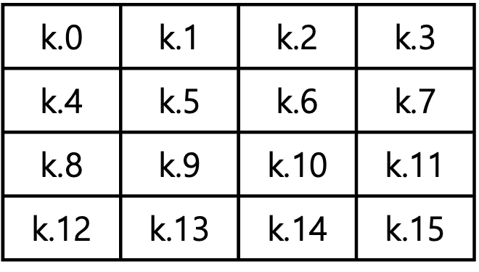
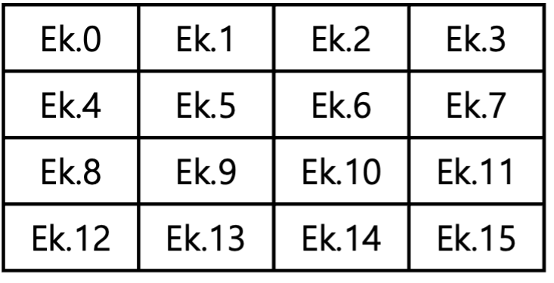
확장키 생성 과정
키를 이용해서 확장키를 생성한다.
0 ~ 11/13/15개 16바이트 블록 생성

Slide 7
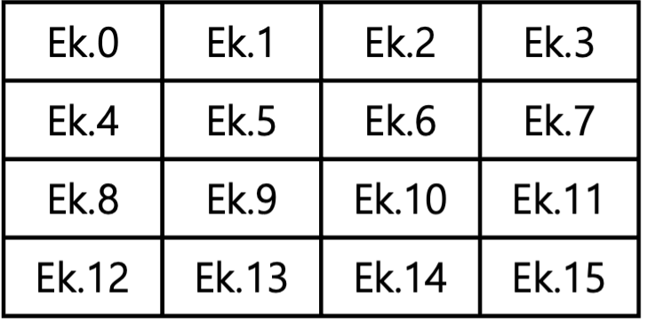
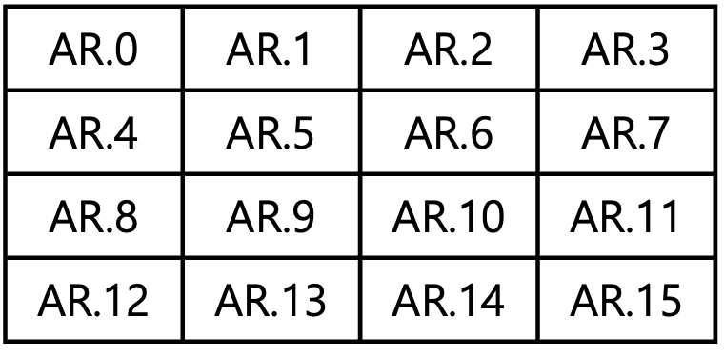
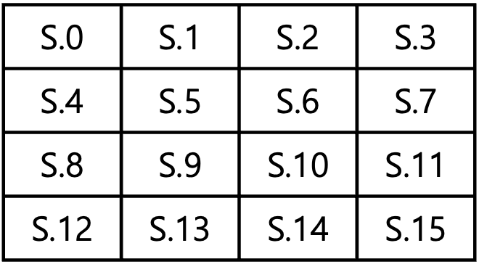
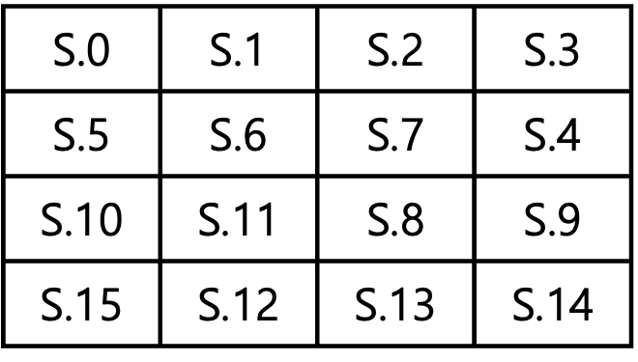
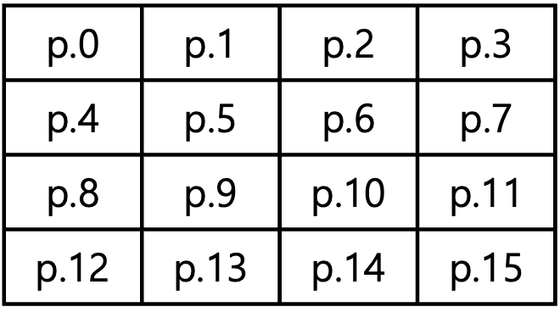
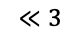
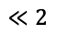
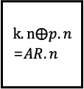
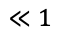
$k.n⨁p.n$
=$AR.n$
$$≪1$$
$$≪2$$
$$≪3$$
AddRoundKey
ShiftRows

Slide 8
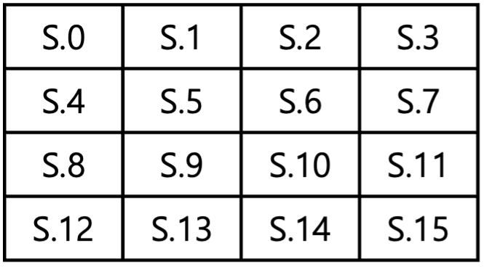
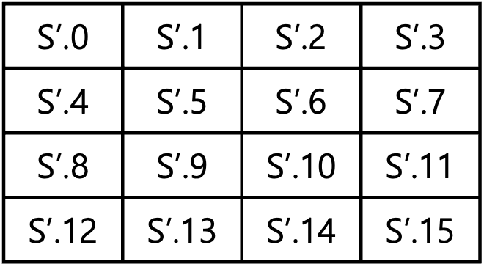

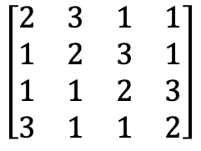

$$\left[\begin{matrix}2 & 3 & 1 & 1 \\ 1 & 2 & 3 & 1 \\ 1 & 1 & 2 & 3 \\ 3 & 1 & 1 & 2\end{matrix}\right]$$
$$×$$
MixColumns

Slide 9
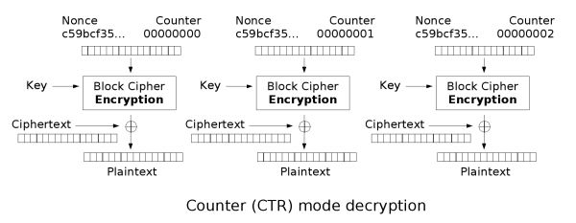
CTR운영모드

Slide 10
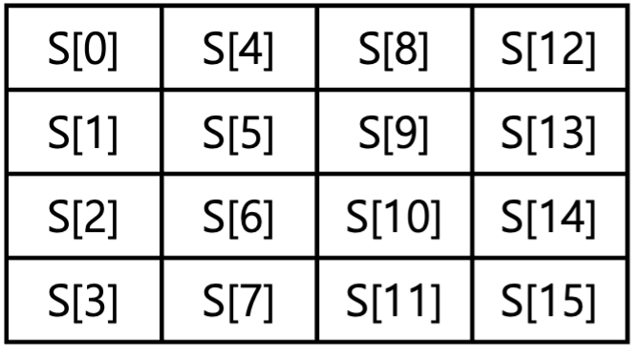
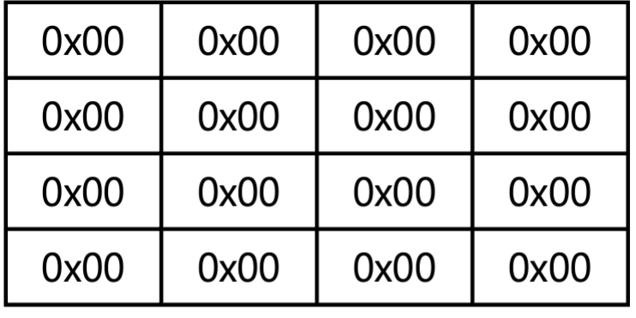
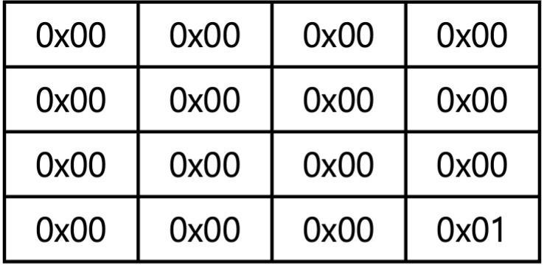
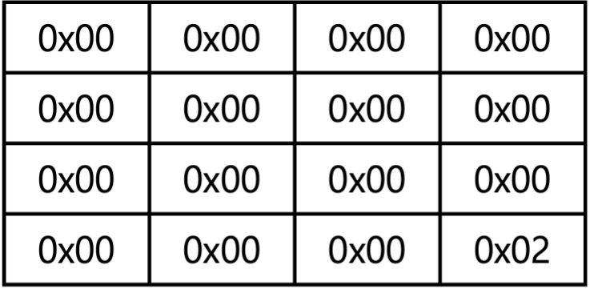
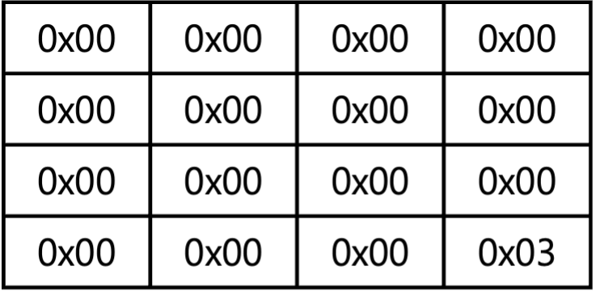
Nonce : 96-bit
Count : 32-bit
초기화벡터

Slide 11
사전연산기법

Slide 12
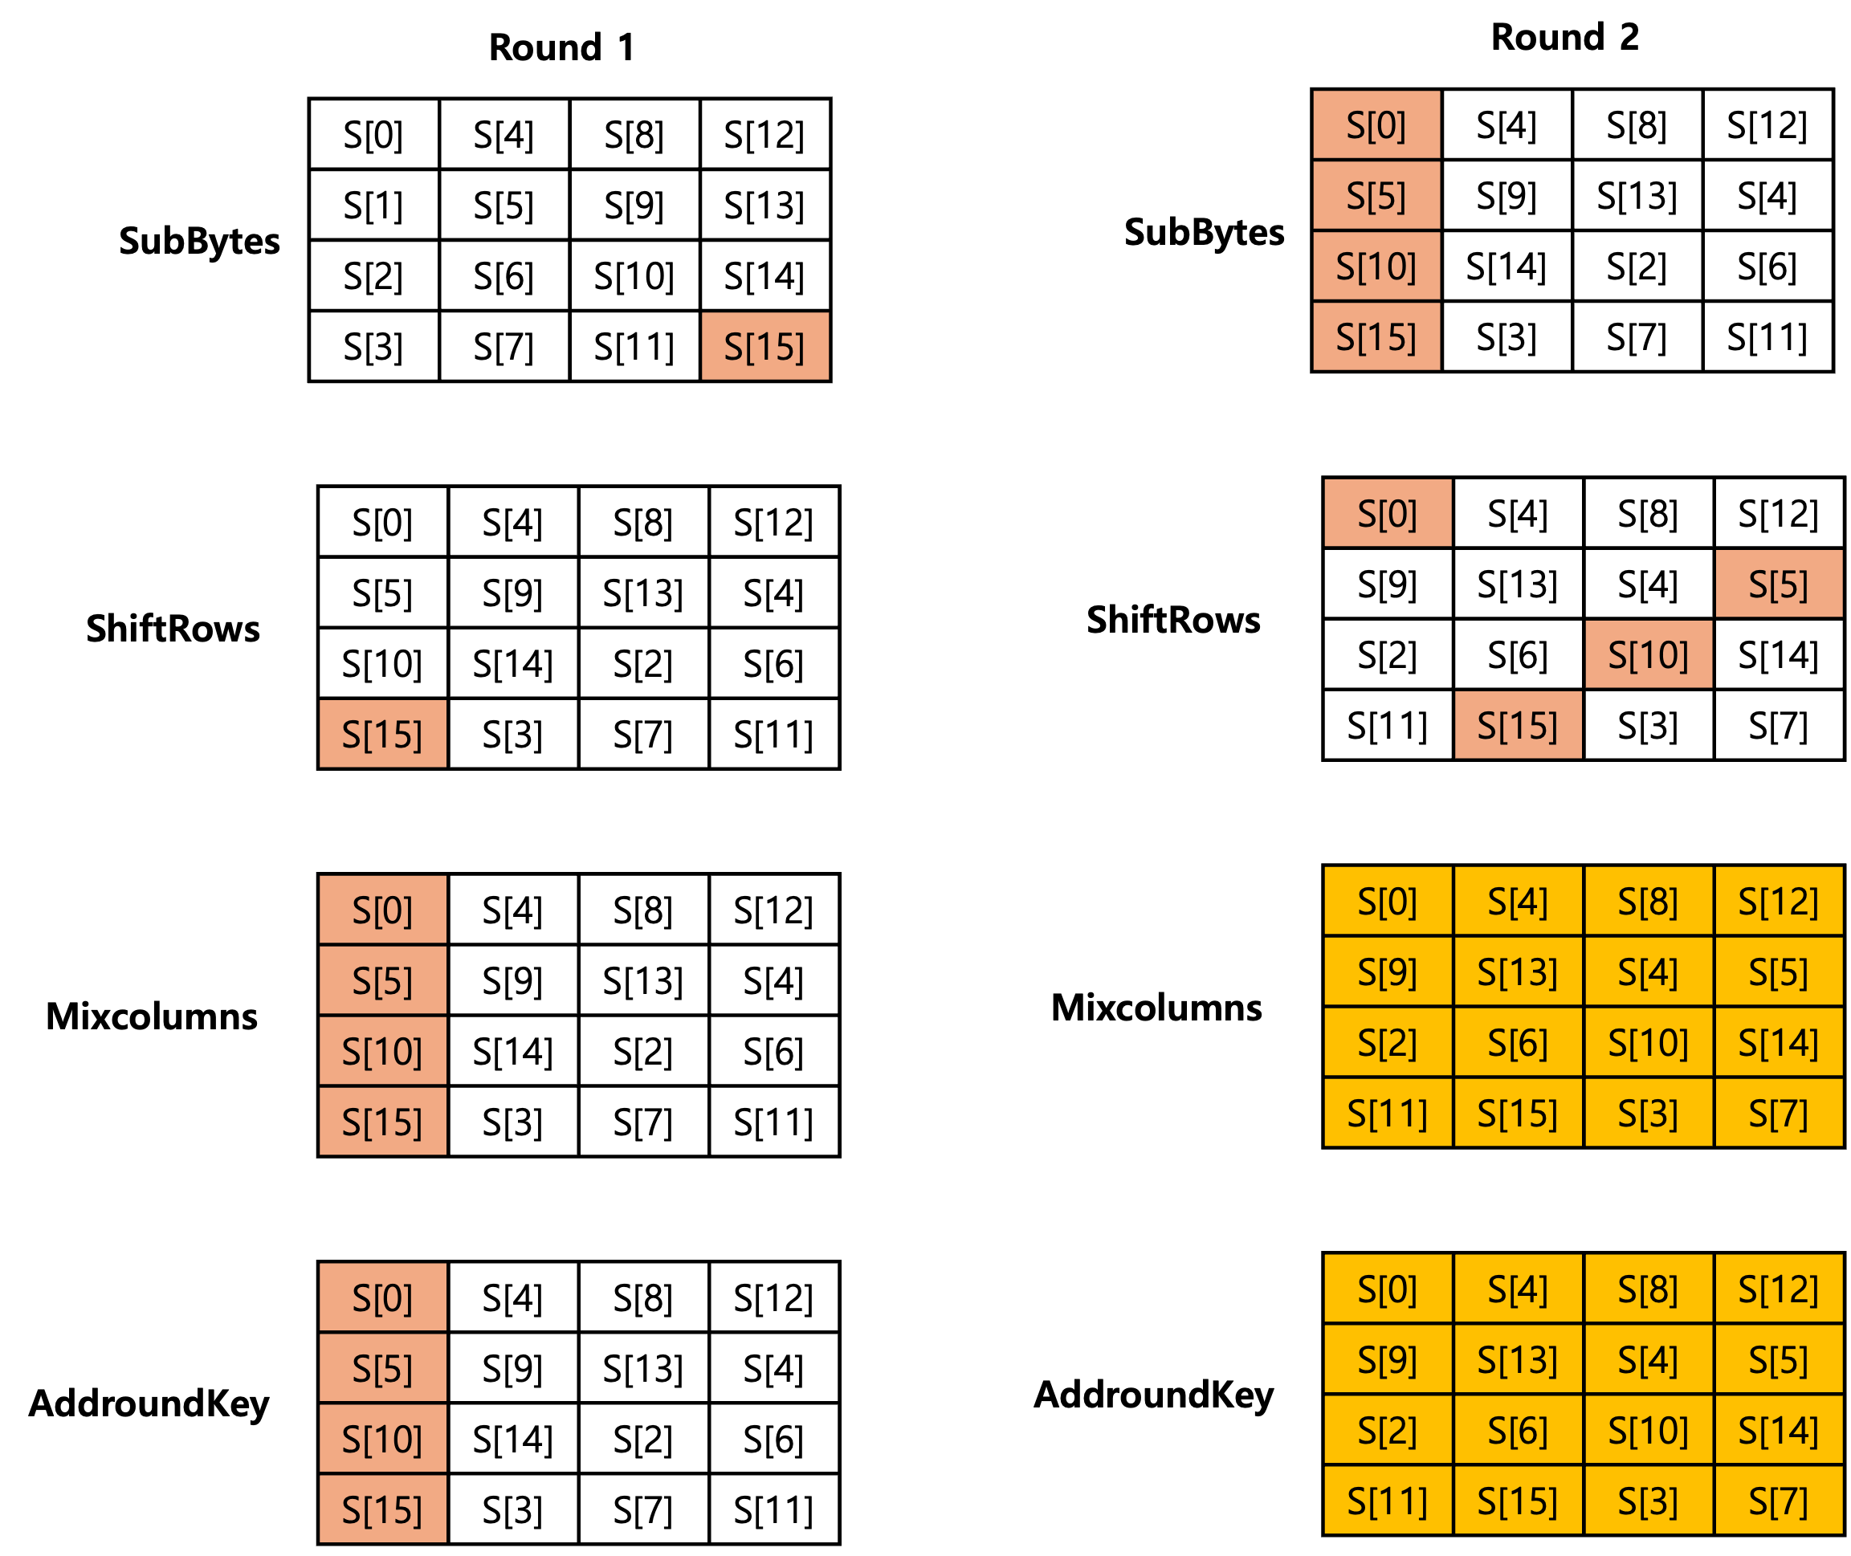
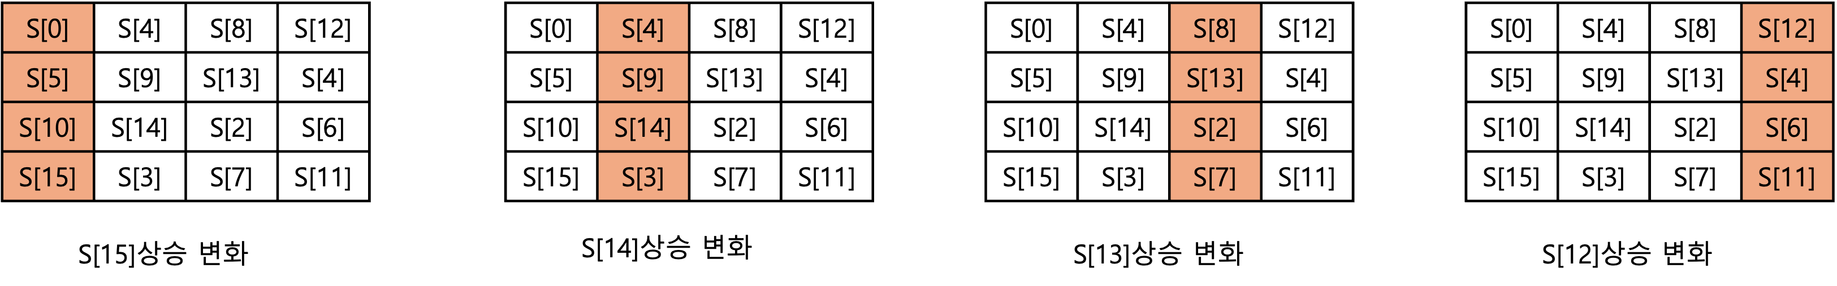

Slide 13
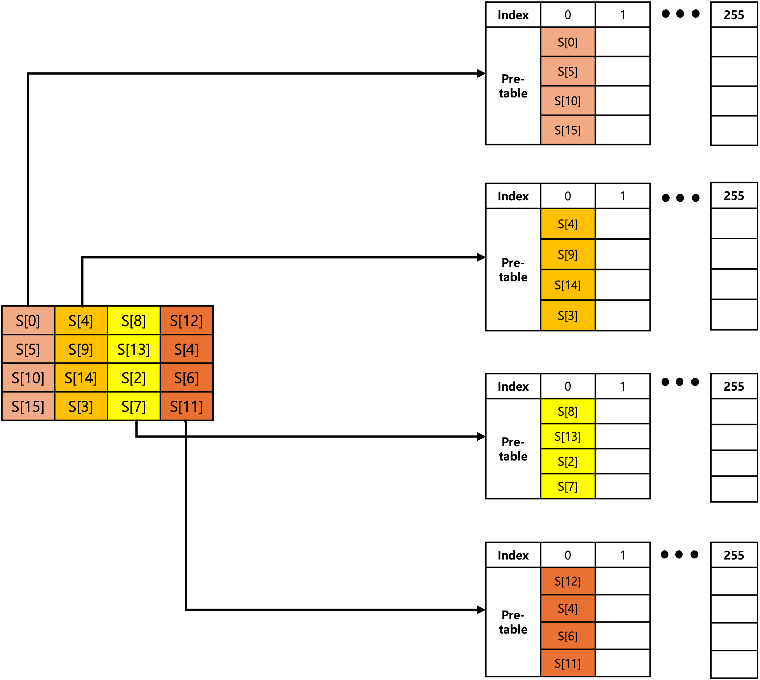
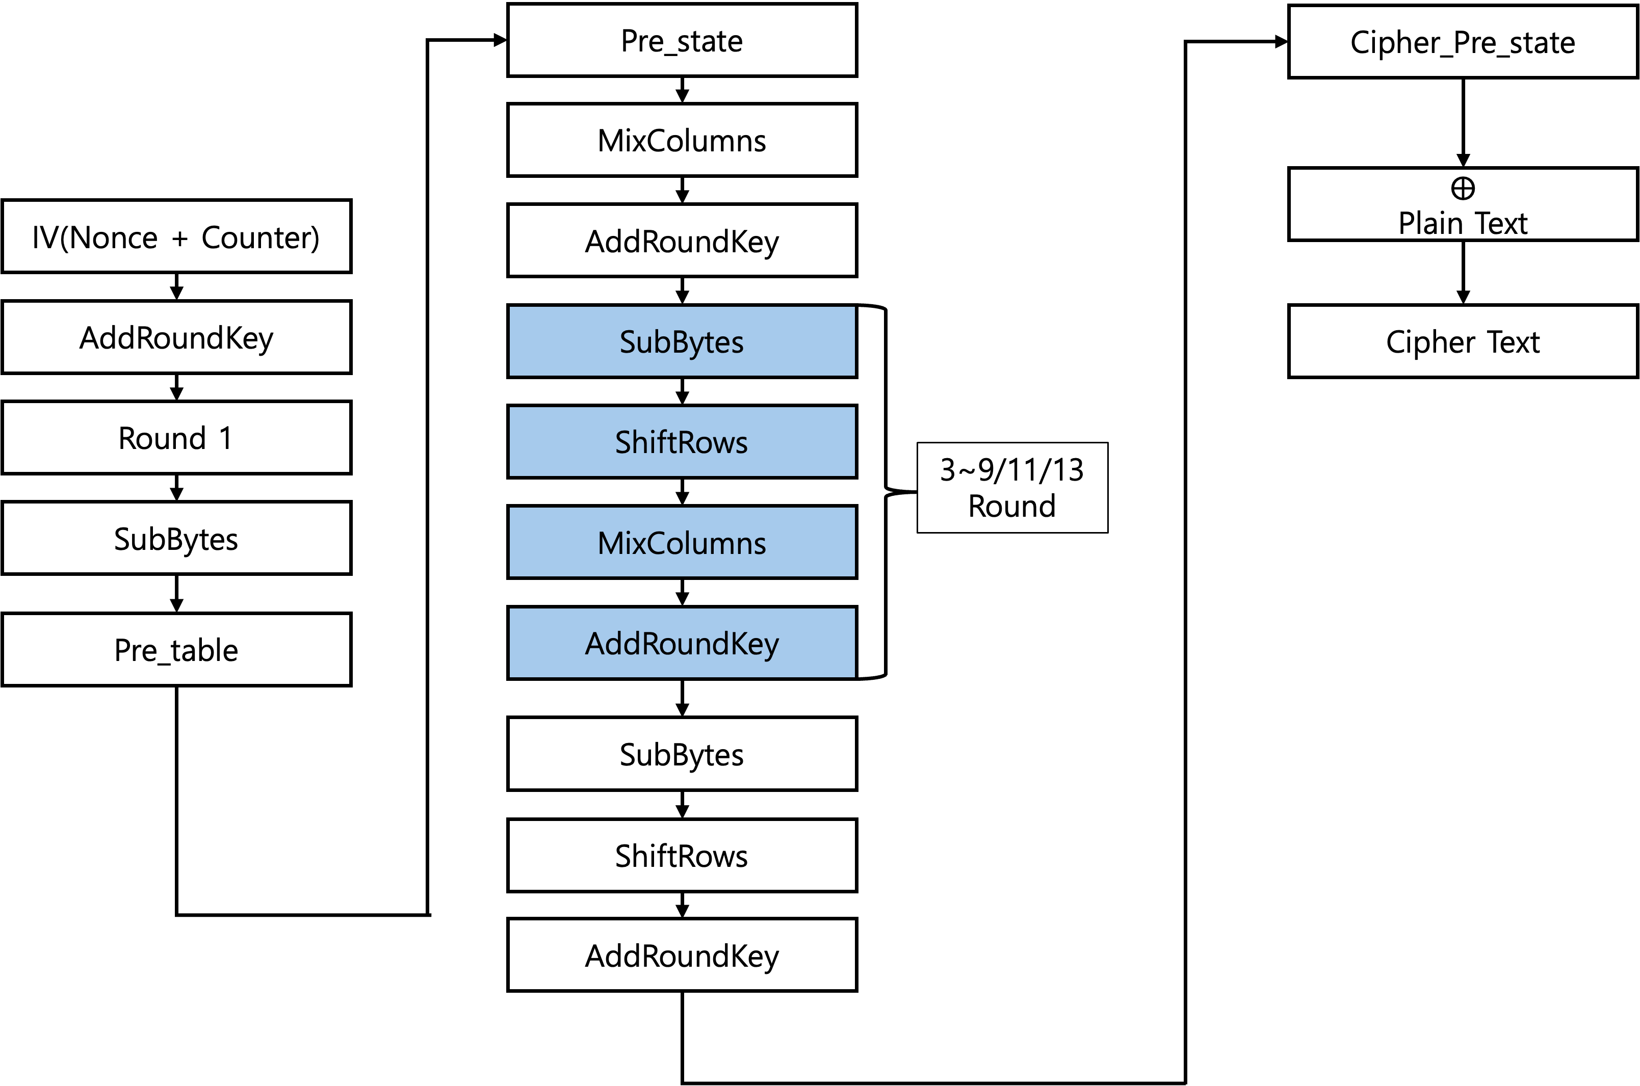

Slide 14
경량화된 사전연산기법

Slide 15
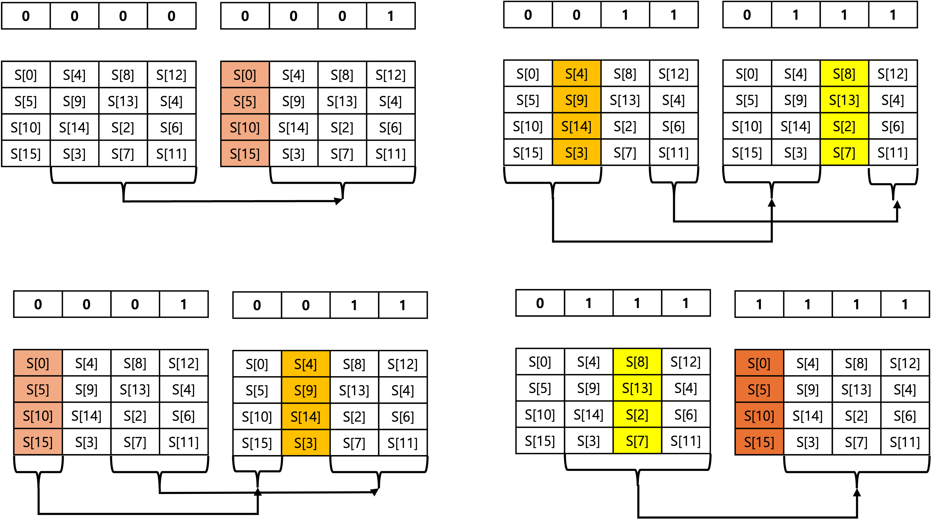
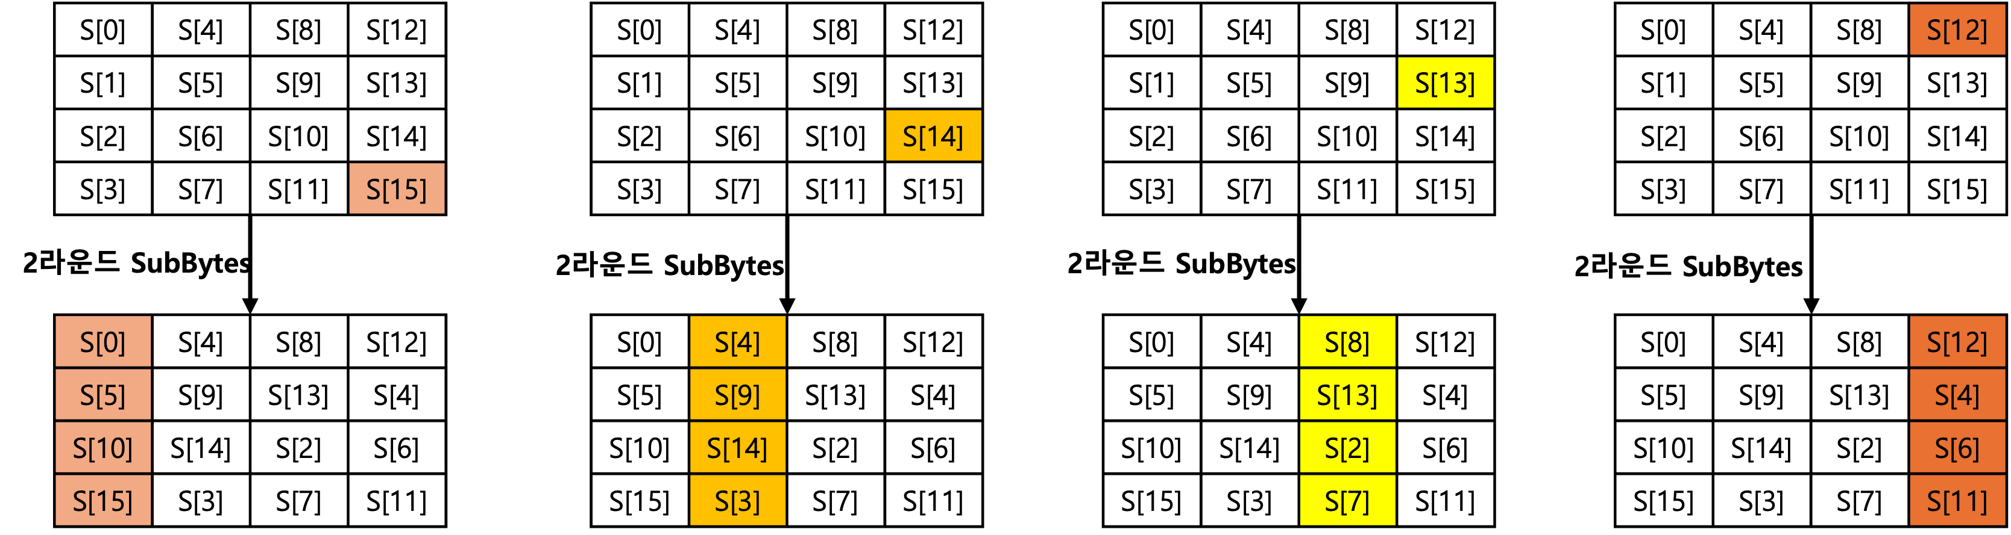

Slide 16
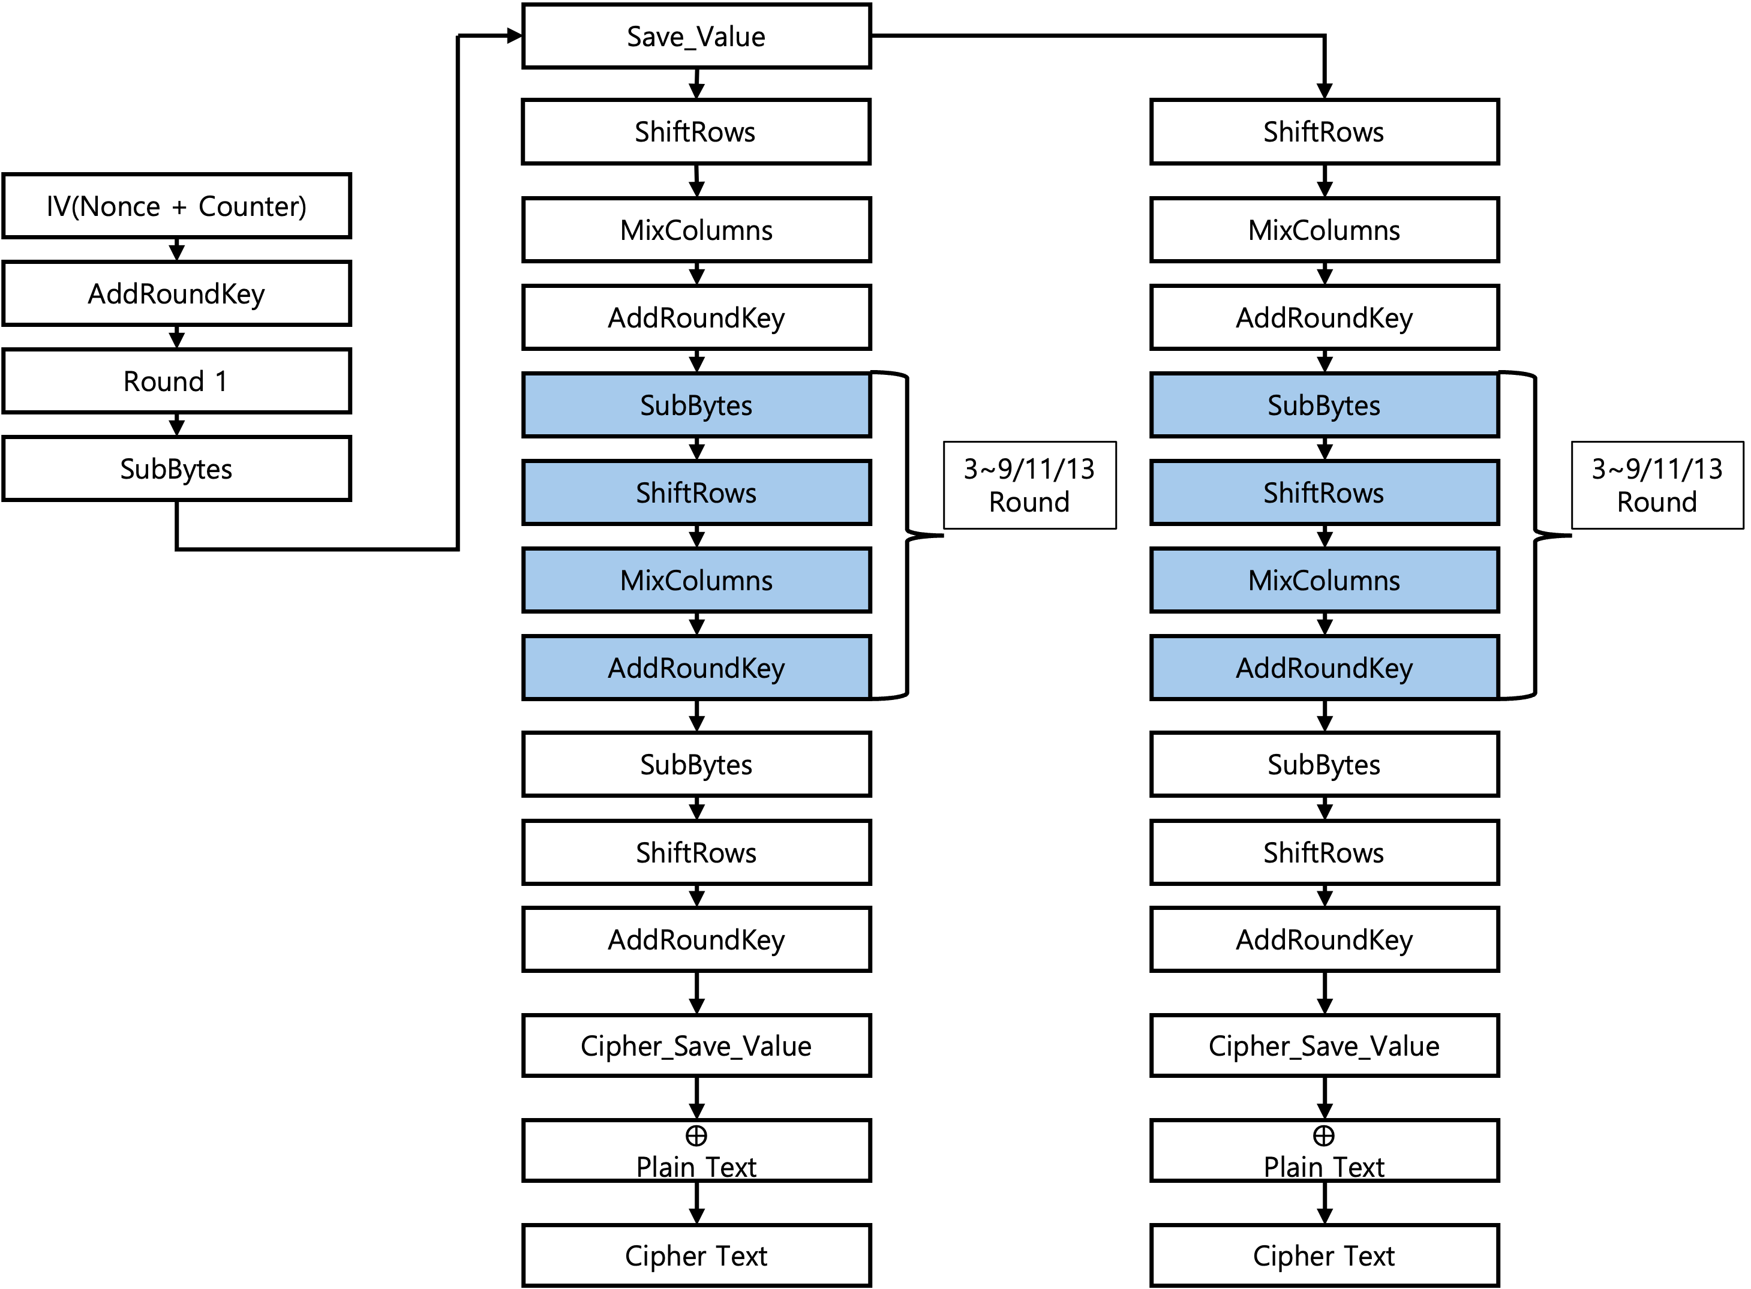

Slide 17
ShiftRows 제거 연산 기법

Slide 18
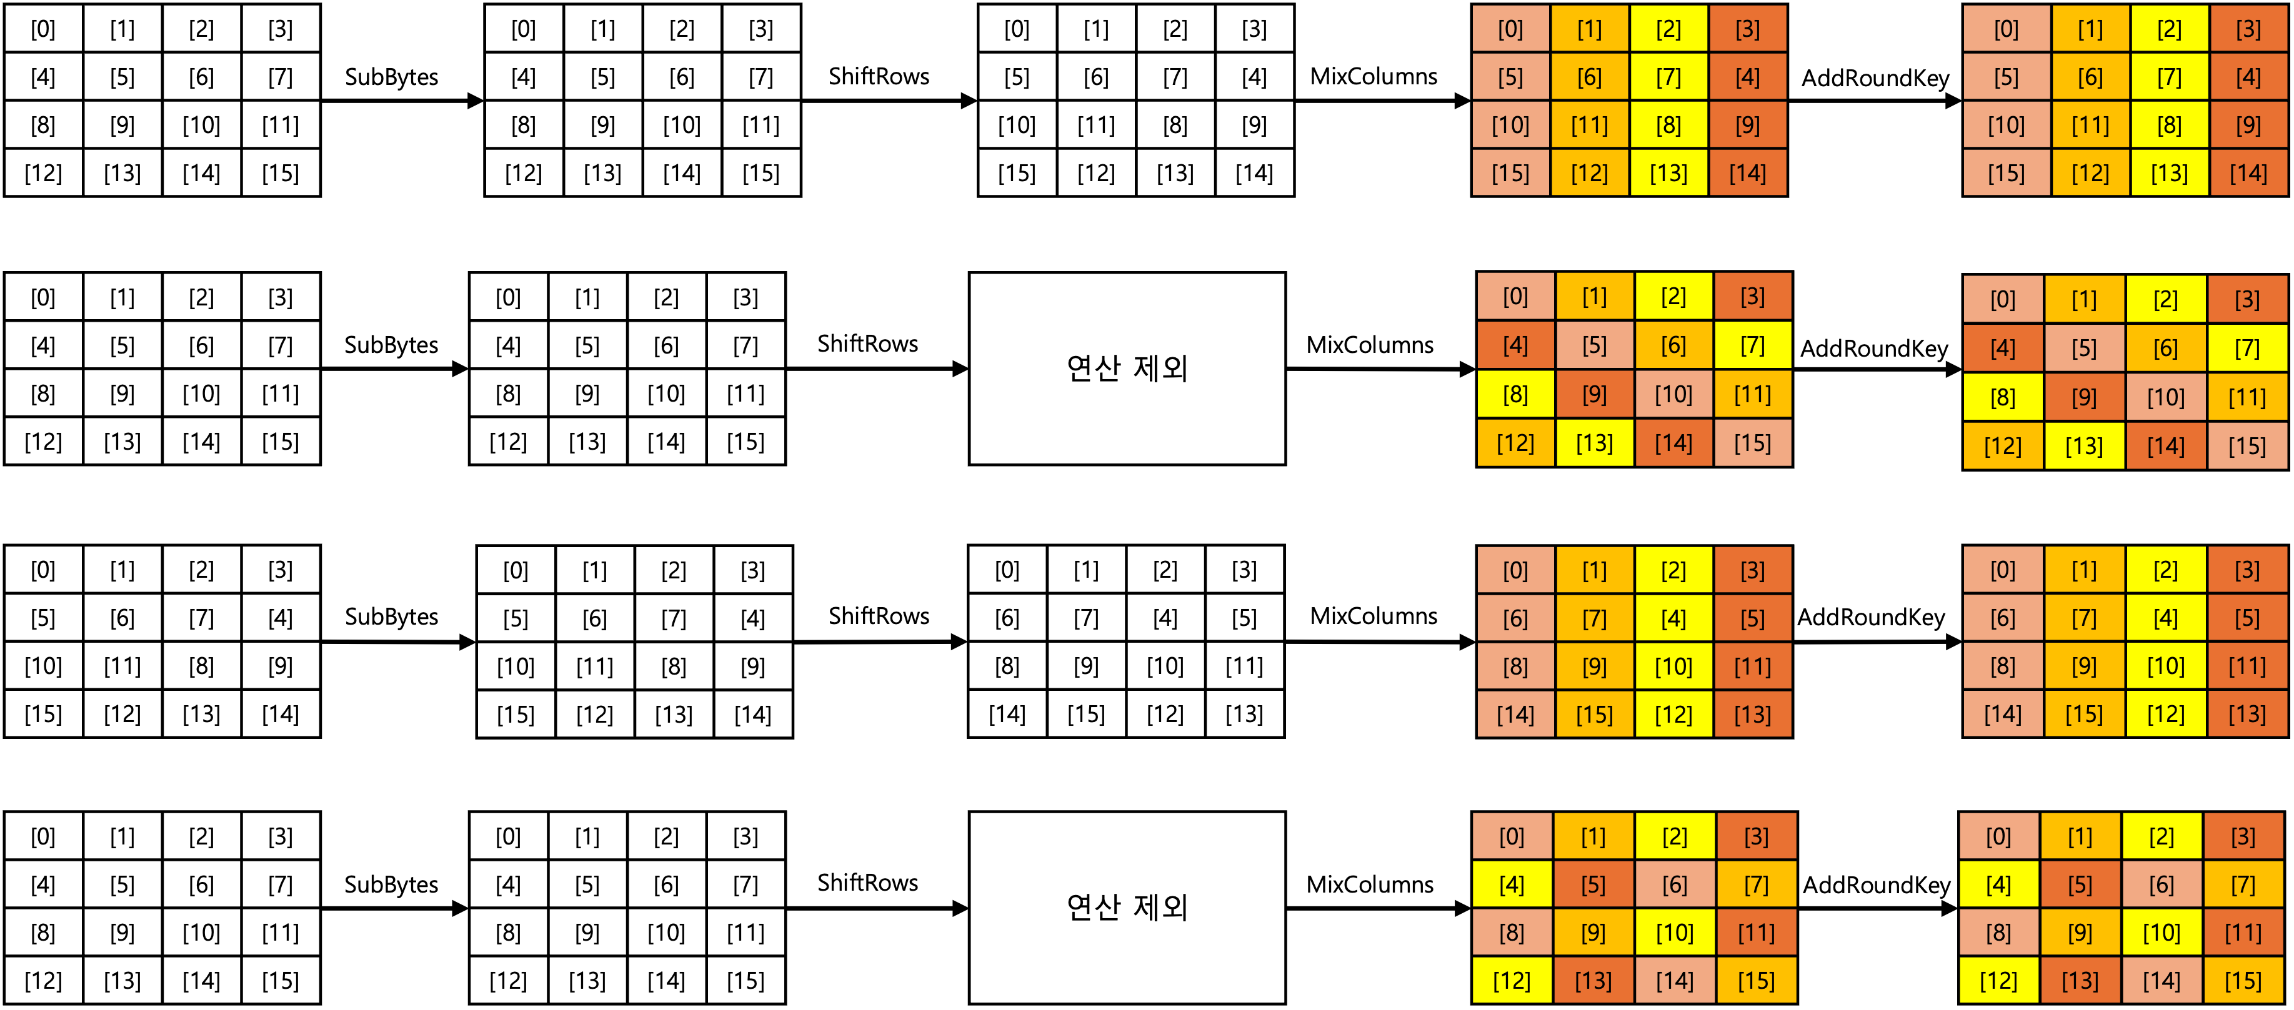
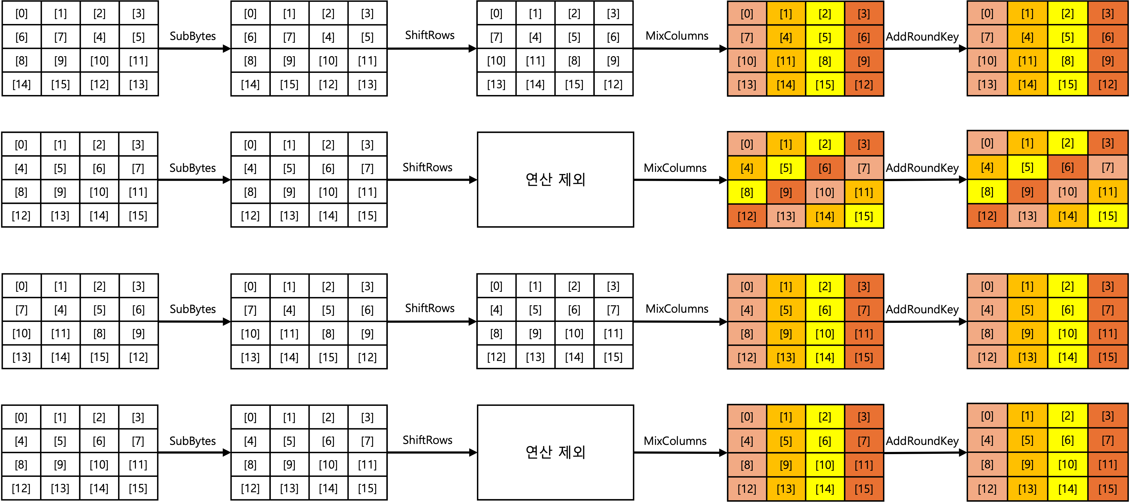
11Round & 2Round
13Round & 4Round

Slide 19
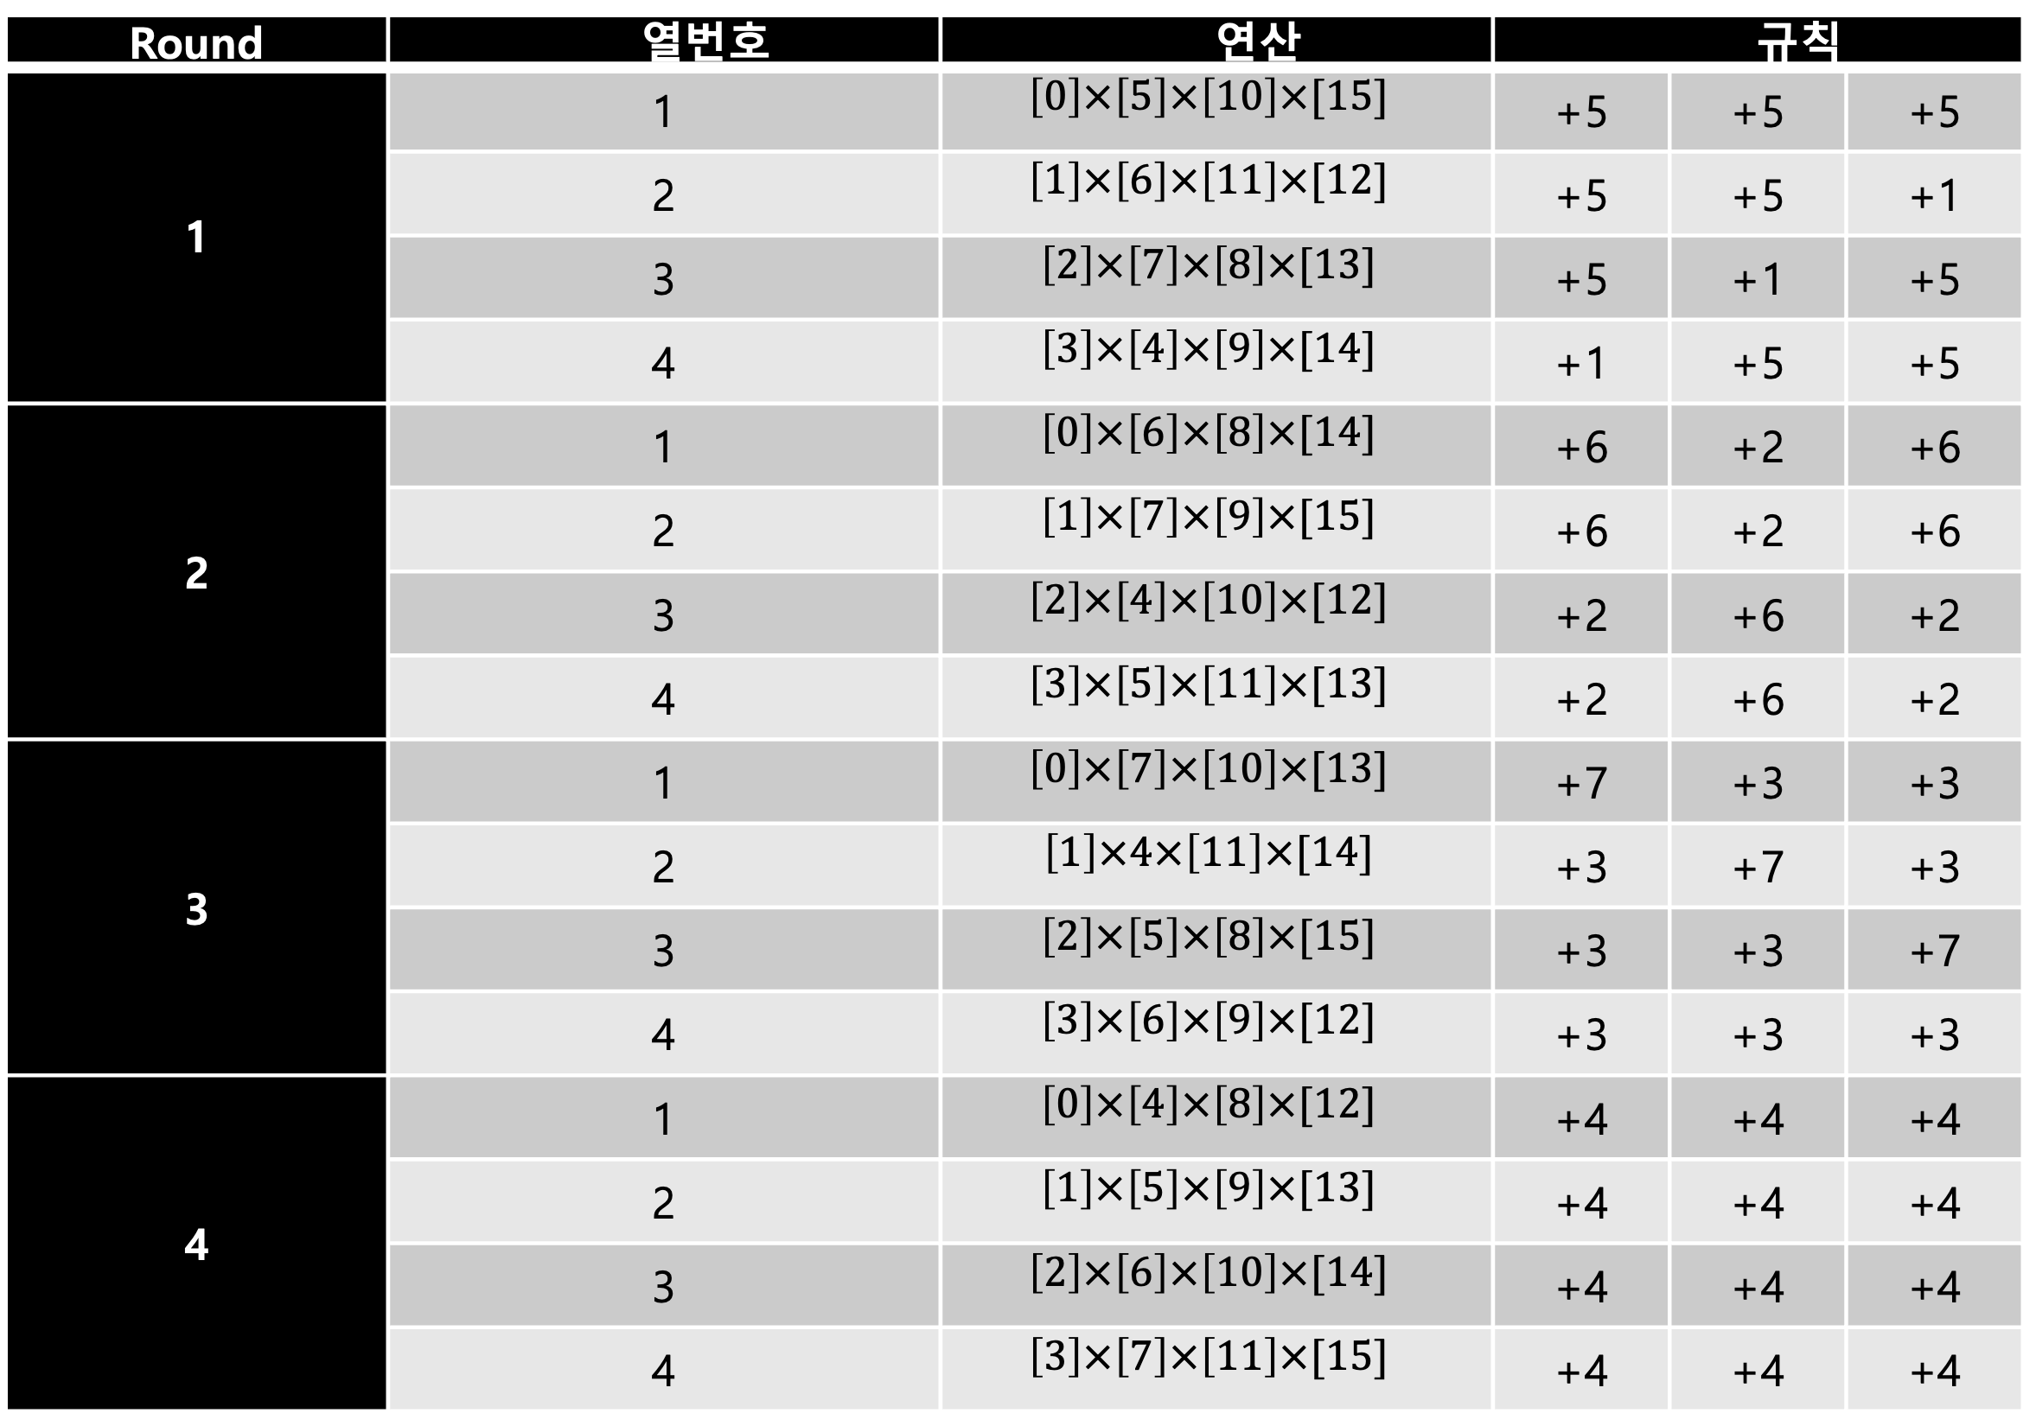
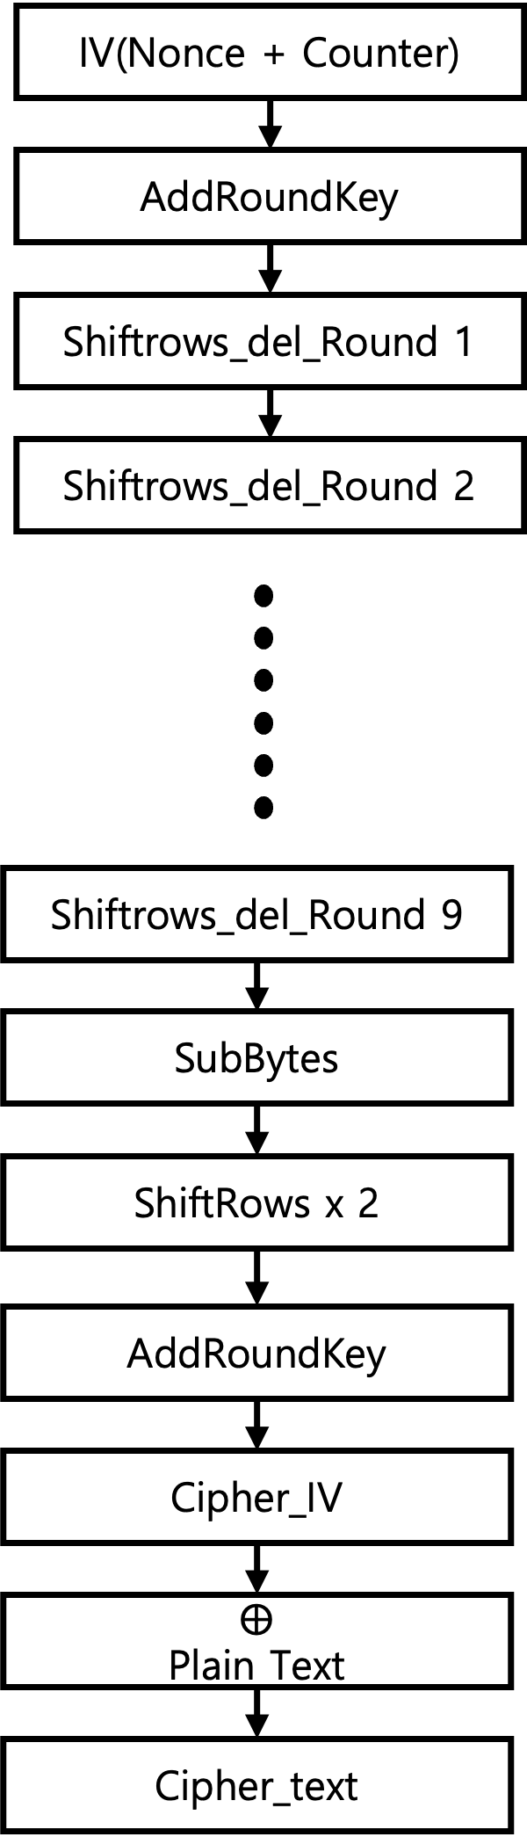
1규칙발견
1ShiftRows제거 흐름도

Slide 20
MixColumns 사전 연산 기법

Slide 21
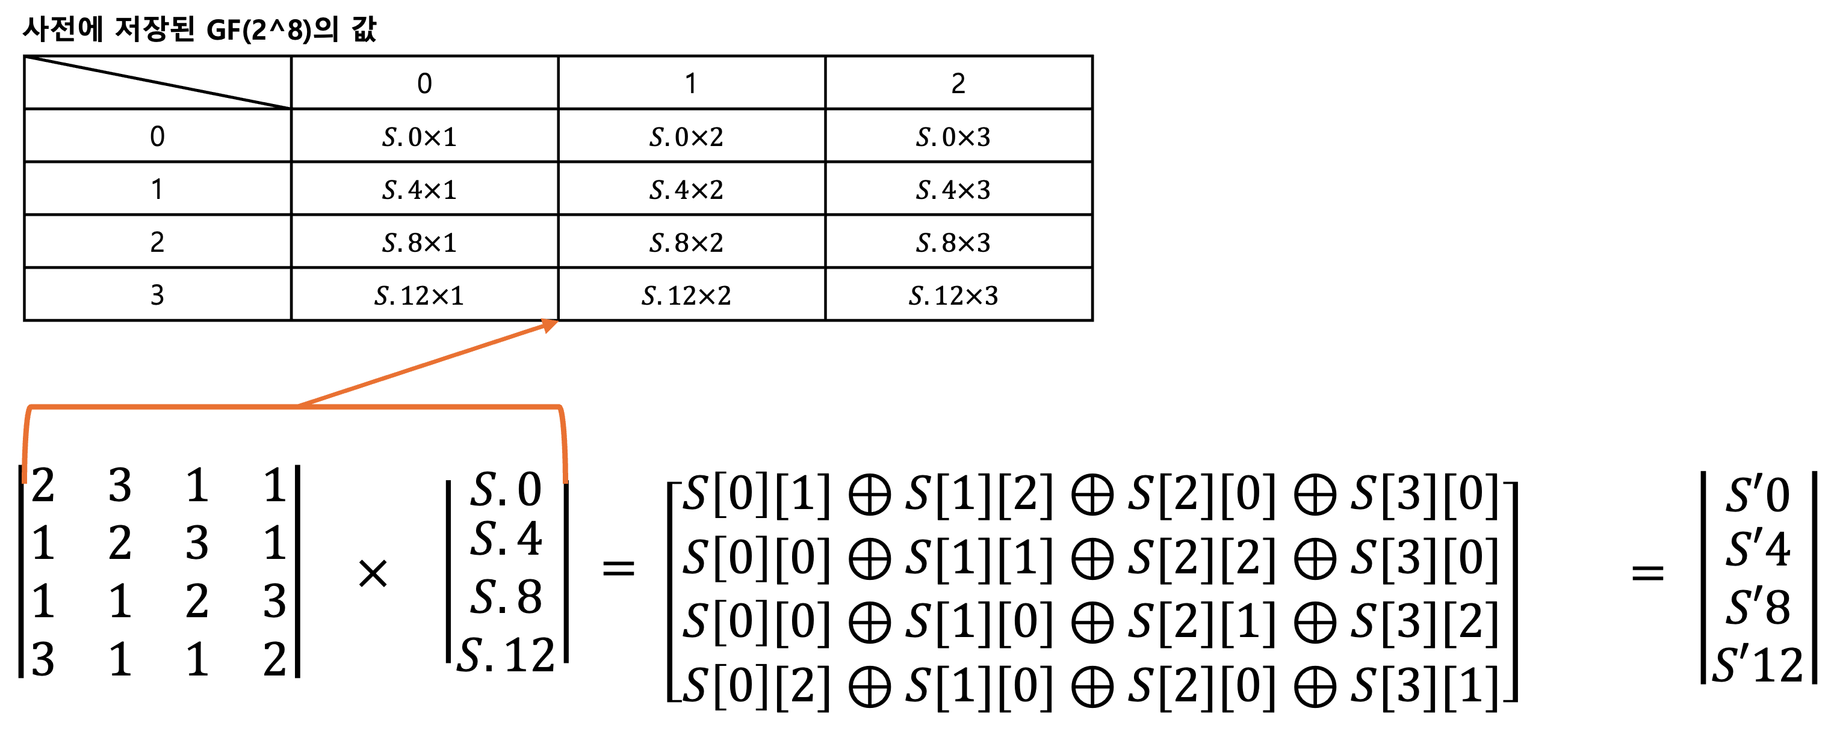
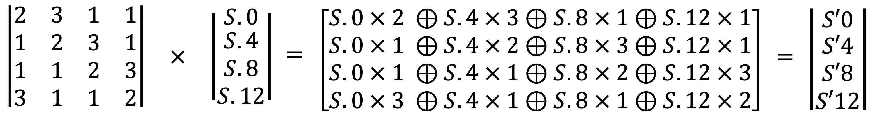
MixColumns 연산
사전에 저장된 MixColumns 연산

Slide 22
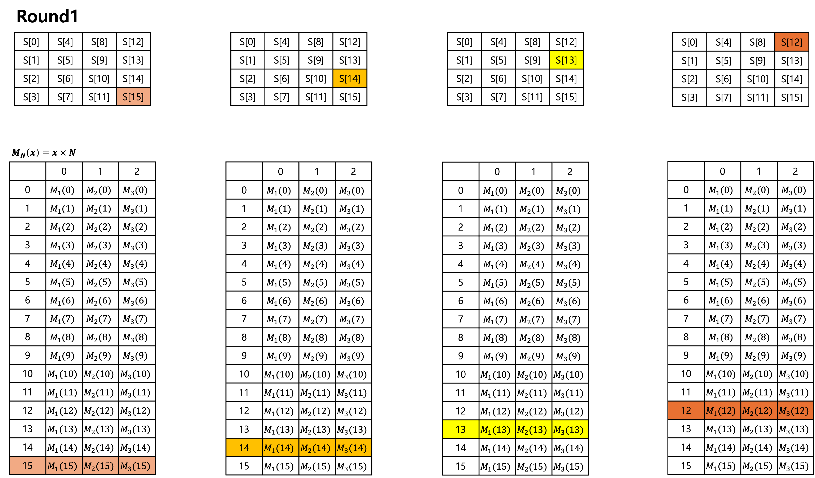
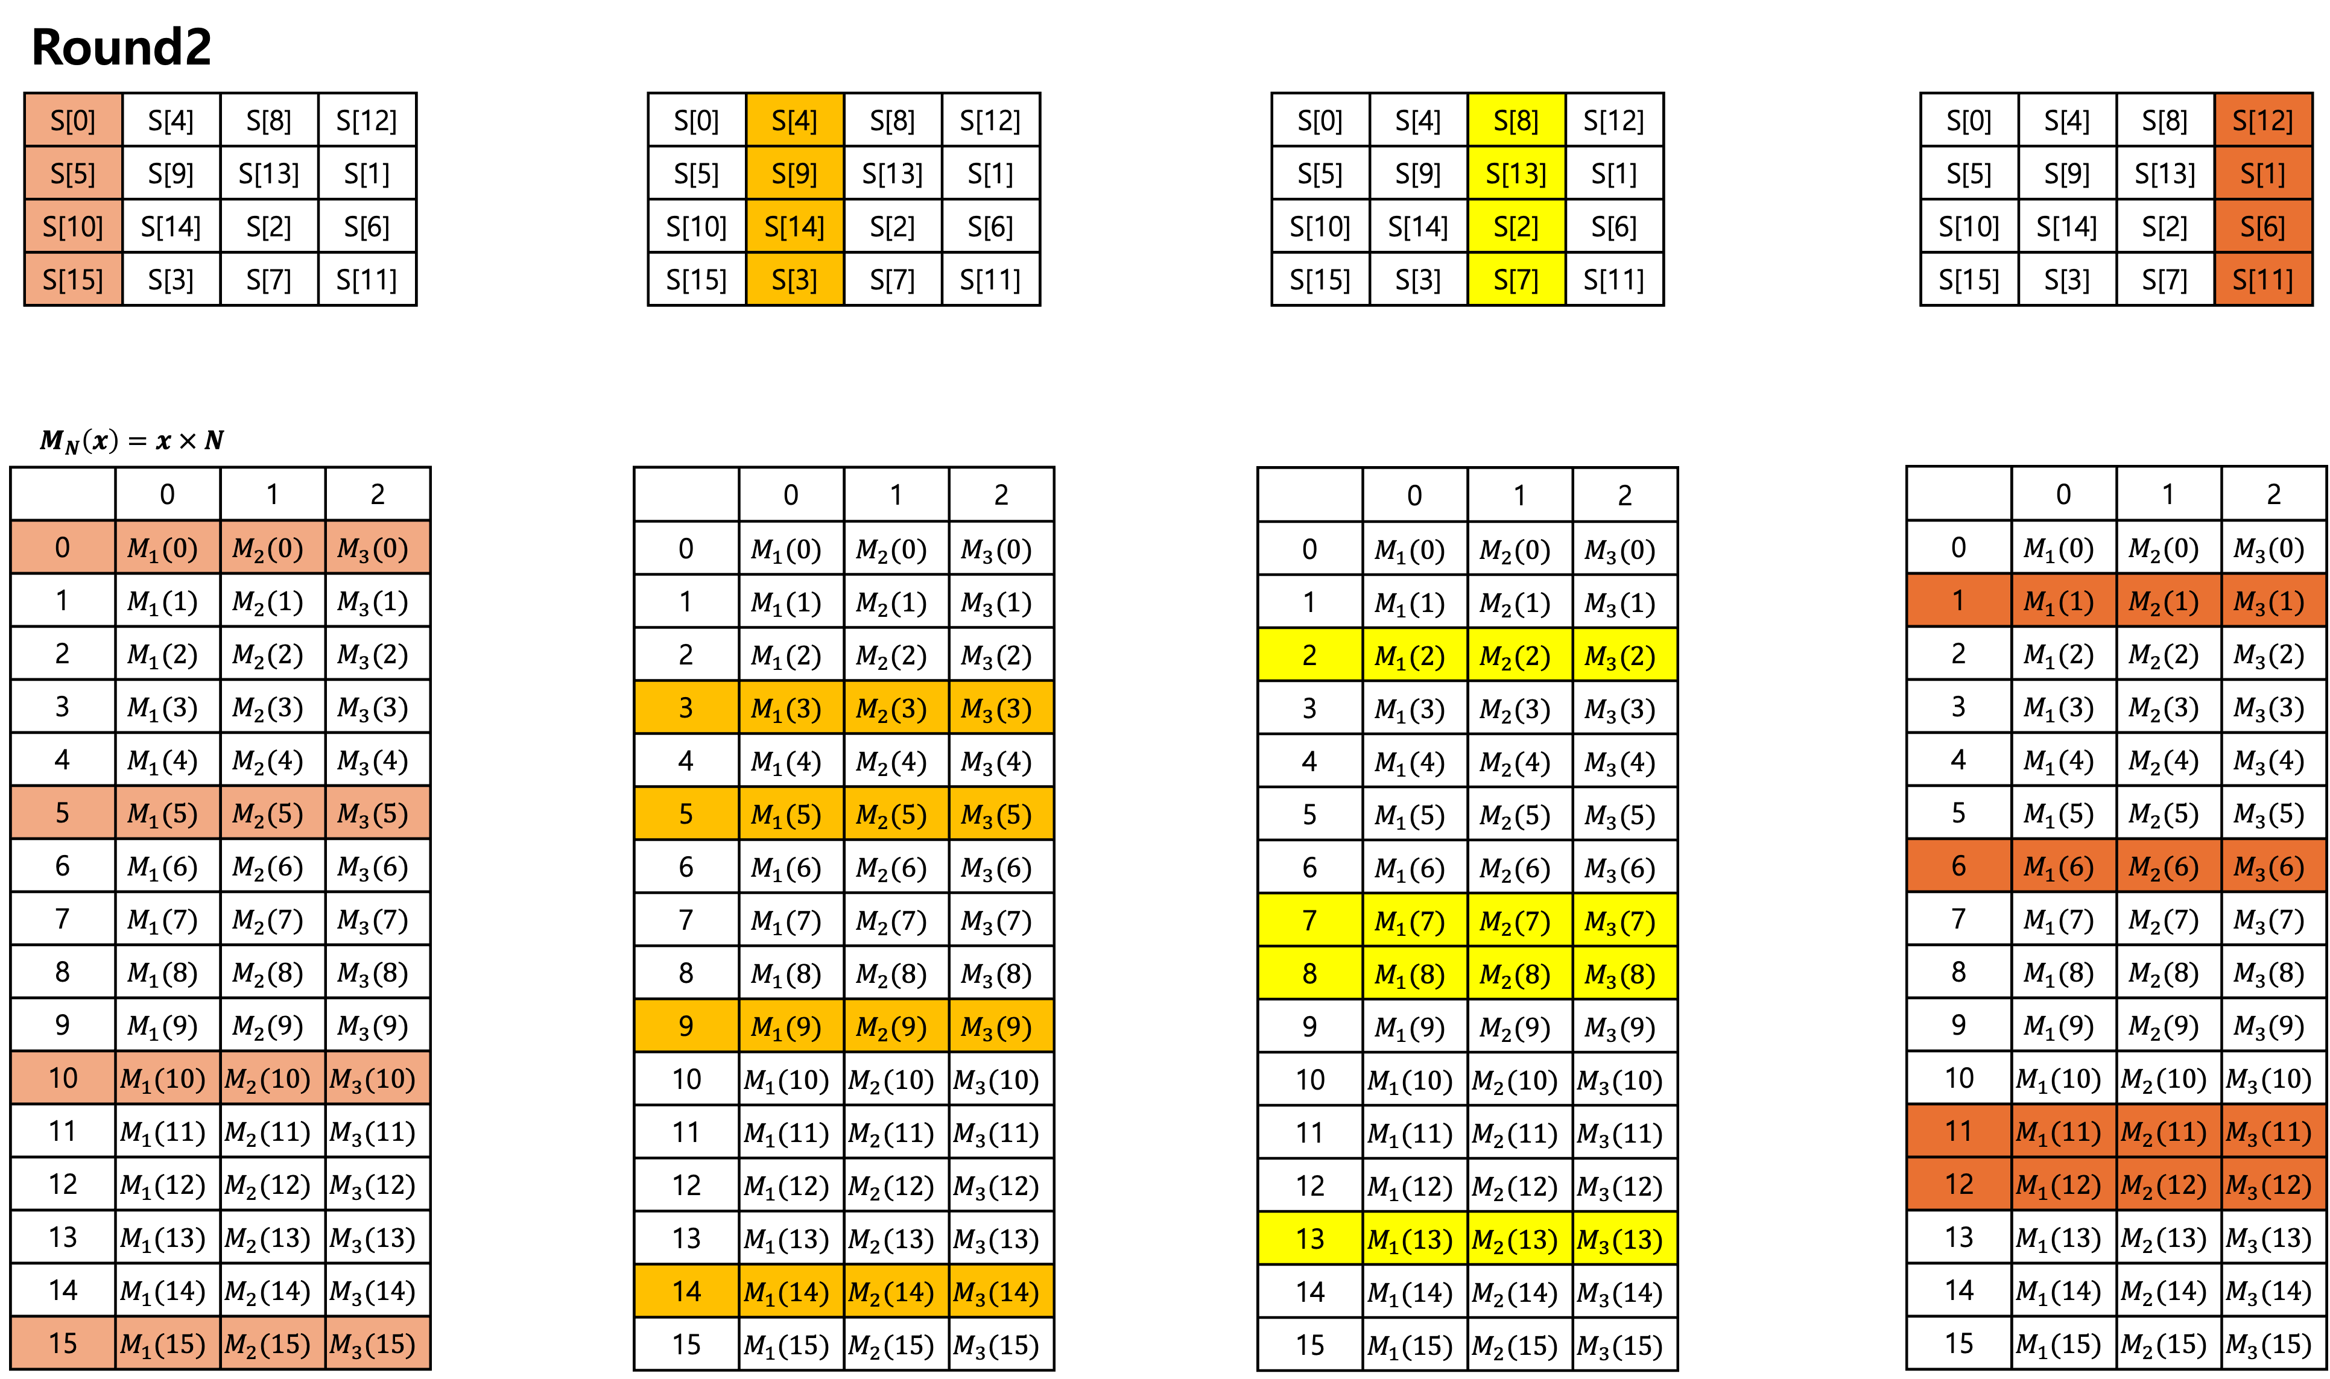
1라운드 값 저장
2라운드 값 저장

Slide 23
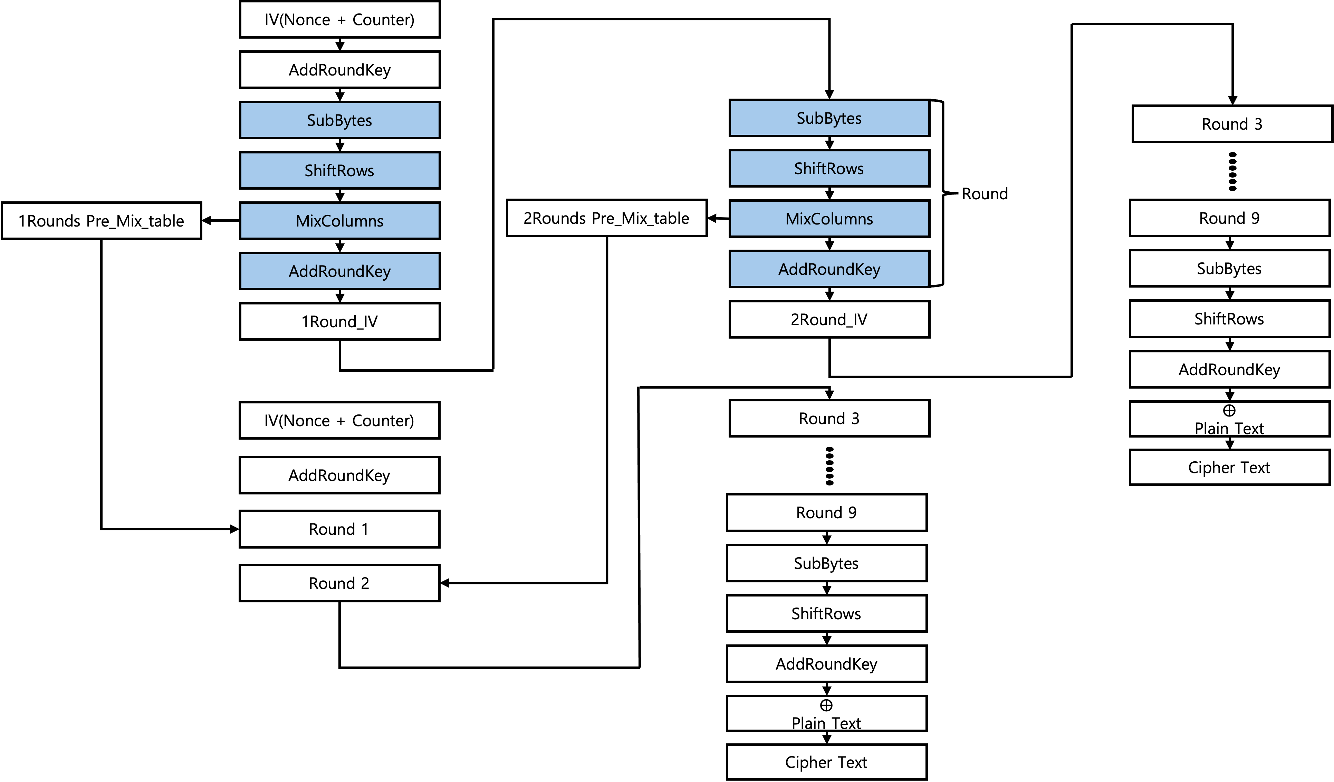

Slide 24
QNX 취약점 분석

Slide 25
취약점 분석을 위한 공격
Nmap을 활용한 Network Host/Ping Scan
Ping Flooding 공격
QCONN 취약점을 활용한 Remote 공격
Remote로 접속하여 Local 공격
‘TimeCreate’ Local Denial of Service 공격
QNX – ‘.Phgrafx’ File Enumeration

Slide 26

Nmap을 활용한 Network Host /Ping Scan

Slide 27
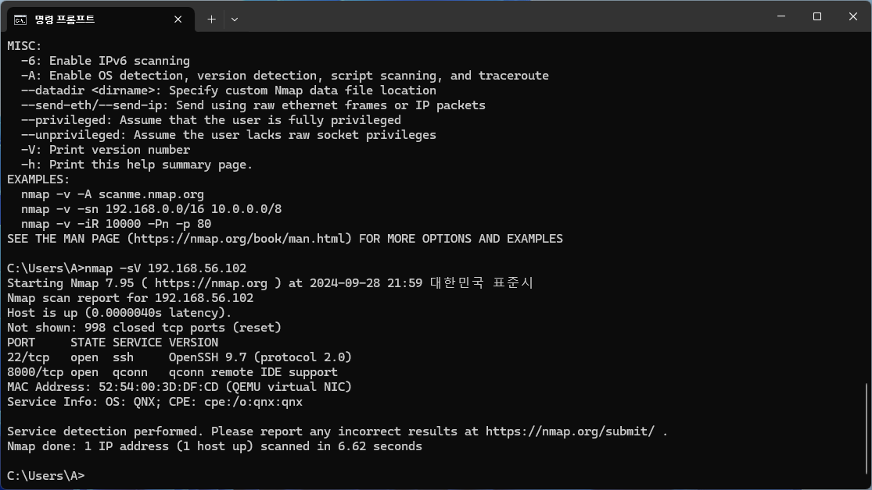

Slide 28
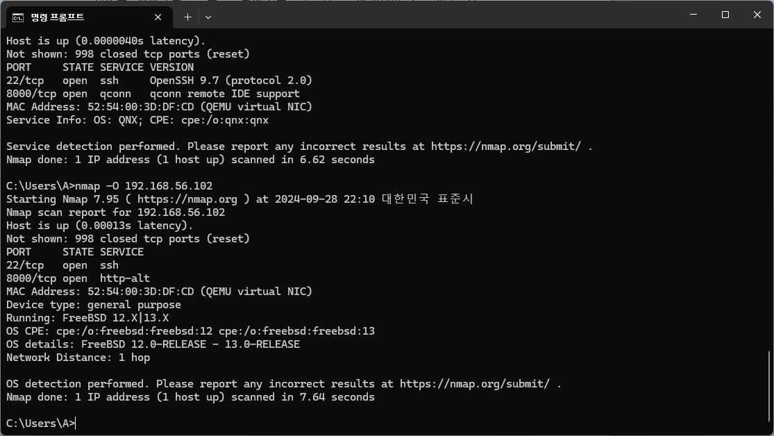

Slide 29

Ping flooding 공격

Slide 30
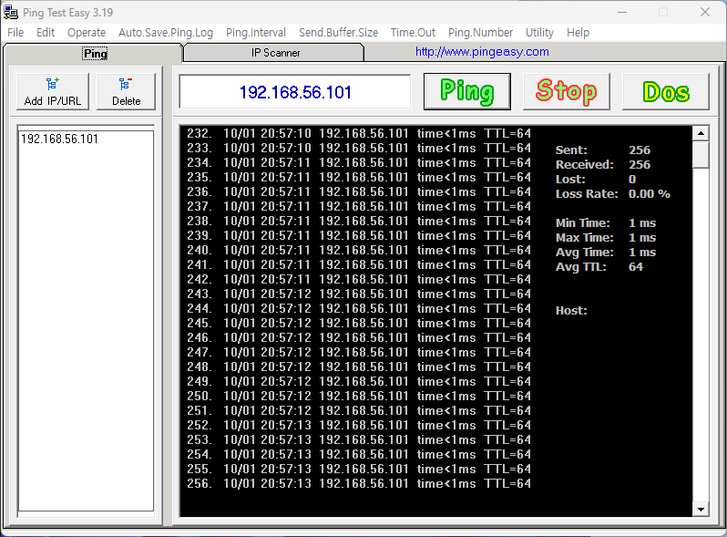

Slide 31
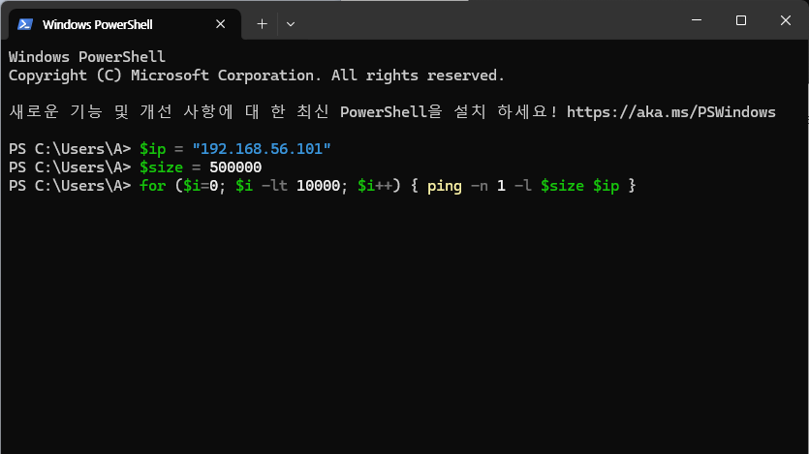

Slide 32
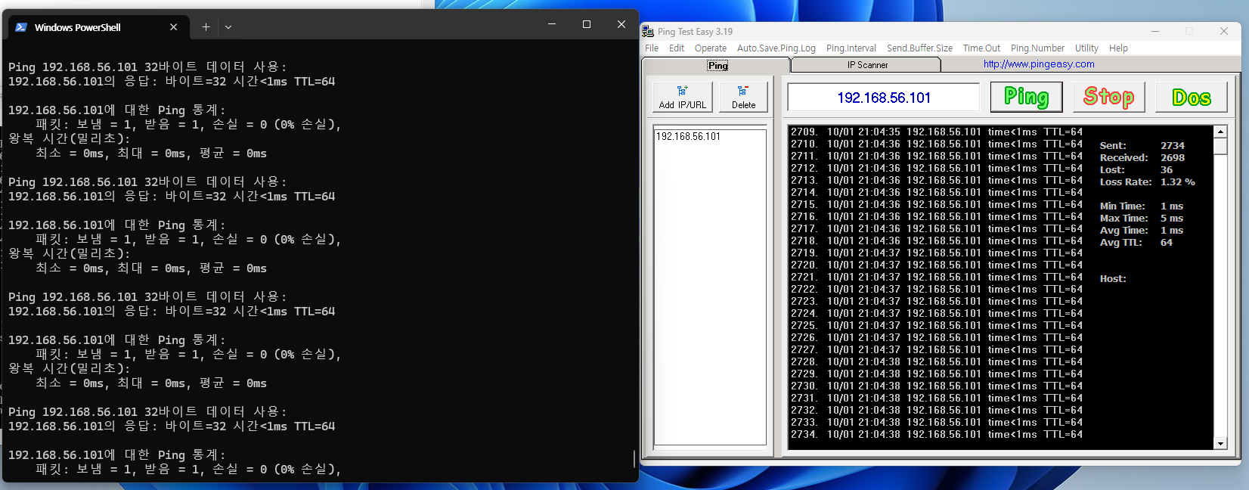

Slide 33
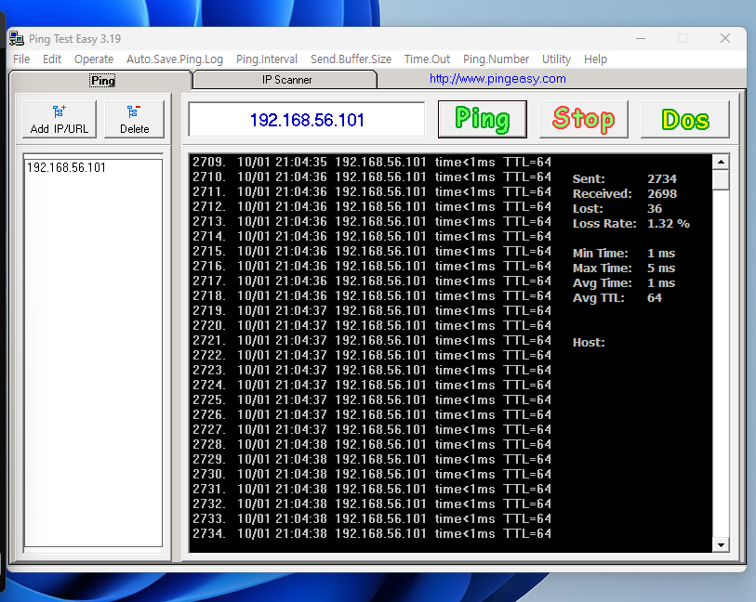

Slide 34
QCONN 취약점을 활용한 Remote 공격

Slide 35
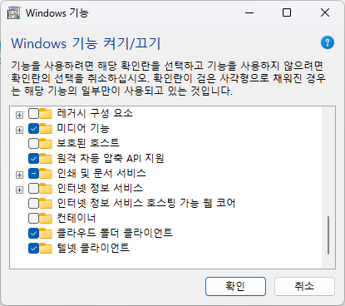

Slide 36
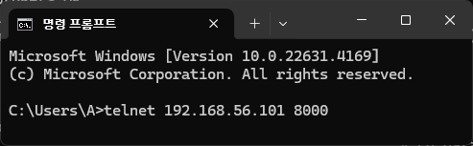

Slide 37
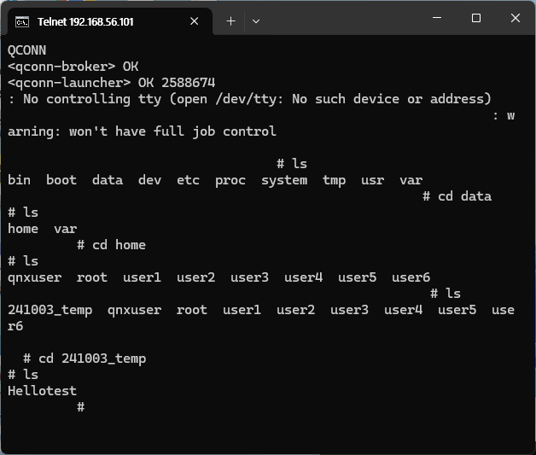

Slide 38
Remote로 접속하여 Local 공격

Slide 39
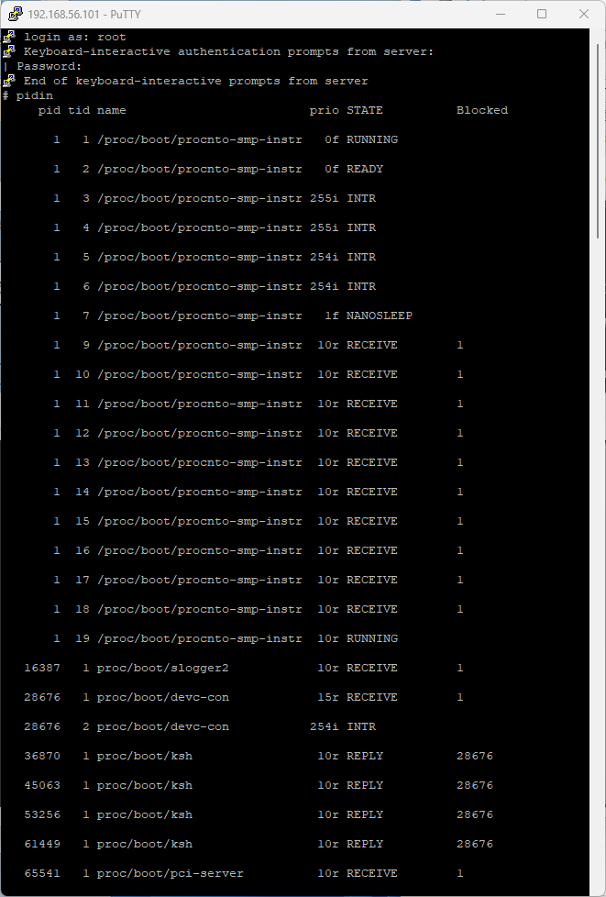

Slide 40
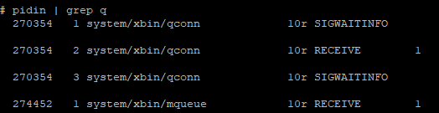
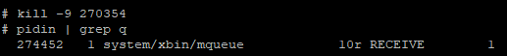

Slide 41
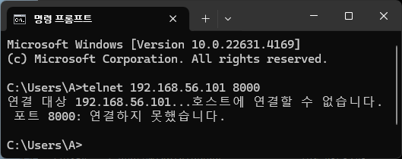

Slide 42
‘TimeCreate’ Local denial of service 공격

Slide 43
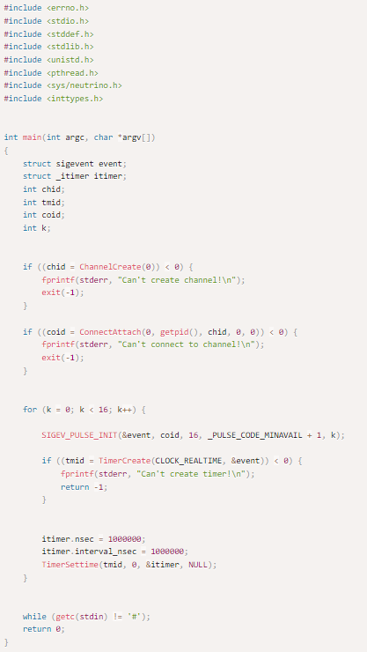
다수의 타이머를 생성
시스템의 자원을 고갈시킴

Slide 44


Slide 45


Slide 46


Slide 47

QNX – ‘.Phgrafx’ File Enumeration

Slide 48


Slide 49


